Slide 1
Kuliah 4 K3 Bioteknologi BAHAYA-BAHAYA BIOTEKNOLOGI LAINNYA

Slide 2
Bahaya apa lagi yang bisa kita temukan di lingkungan Bioteknologi?

Slide 3
BAHAYA & RISIKO
BAHAYA
Biologi
Kimia
Radioaktif
Fisik dan Mekanik
Ergonomik
PAPARAN
KEKERAPAN
LAMA WAKTU
DOSIS
SASARAN
Manusia
Hewan
Tumbuhan
Organisme mikro
Lingkungan
RISIKO POTENSIAL
Insiden Keselamatan Kerja
Penyakit Kesehatan Kerja
Kerusakan Lingkungan Lindungan Lingkungan
K3

Slide 4
Bahaya Radioaktif
RADIOAKTIF : berhubungan dengan pemancaran partikel dari sebuah inti. Unsur radioaktif adalah unsur yang mempunyai nomor atom di atas 83.

Slide 5
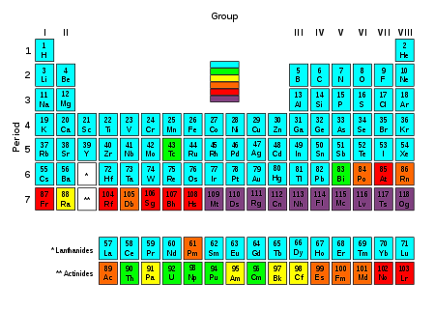
Bahaya Radioaktif

Slide 6
Bahaya radioaktif
Kontaminasi radioaktif, juga disebut kontaminasi radiologis, adalah zat radioaktif di permukaan atau di antara benda padat, cair atau gas (termasuk tubuh manusia), tempat keberadaan mereka tidak diinginkan atau tidak diperlukan, atau proses yang membawa keberadaan mereka di tempat-tempat seperti itu

Slide 7
Fungsi Radioaktif
Kedokteran : Xray, sterilisasi Gamma, Terapi tumor dan kanker, sebagai perunut
Biologi : pengukuran karbon
Pertanian : Pemberantasan hama, Pemuliaan tanaman, Penyimpanan makanan, Pemupukan
Industri : pemeriksaan bahan, mengontrol kekebalan, pengawetan bahan.
Lain-lain : energy listrik, perunut, umur fosil, pemeriksaan keaslian lukisan

Slide 8
Bahaya Radioaktif
Pencemaran zat radioaktif adalah suatu pencemaran lingkungan yang disebabkan oleh debu radioaktif akibat terjadinya ledakan reaktor-reaktor atom serta bom atom.
Limbah radioaktif adalah zat radioaktif dan bahan serta peralatan yang telah terkena zat radioaktif atau menjadi radioaktif karena pengoperasian instalasi nuklir yang tidak dapat digunakan lagi.

Slide 9
Bahaya Radioaktif
Yang paling berbahaya dari pencemaran radioaktif seperti nuklir adalah radiasi sinar alpha, beta dan gamma yang sangat membahayakan makhluk hidup di sekitarnya. Selain itu partikel-partikel neutron yang dihasilkan juga berbahaya.
Zat radioaktif pencemar lingkungan yang biasa ditemukan adalah 90SR penyebab kanker tulang dan 131J.

Slide 10
Bahaya Radioaktif
Apabila ada makhluk hidup yang terkena radiasi atom nuklir yang berbahaya biasanya akan terjadi mutasi gen karena terjadi perubahan struktur zat serta pola reaksi kimia yang merusak sel-sel tubuh makhluk hidup baik tumbuh-tumbuhan maupun hewan atau binatang.

Slide 11
Bahaya Radioaktif
Efek serta Akibat yang ditimbulkan oleh radiasi zat radioaktif pada umat manusia seperti berikut di bawah ini :
Pusing-pusing, Nafsu makan berkurang
atau hilang, Terjadi diare, Badan panas
atau demam, Berat badan turun, Kanker
darah atau leukimia, Meningkatnya
denyut jantung atau nadi.

Slide 12
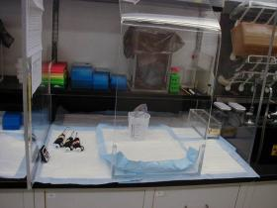
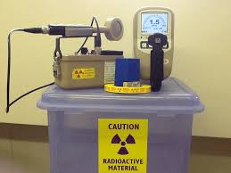
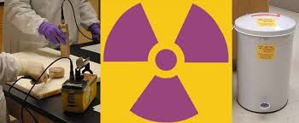
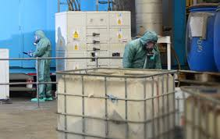
Radioaktif di laboratorium

Slide 13
Bahaya Fisik dan Mekanik
Menurut Sedarmayanti (2007) lingkungan kerja fisik adalah semua yang terdapat
disekitar tempat kerja yang dapat mempengaruhi pegawai baik secara langsung maupun tidak langsung”.

Slide 14
Bahaya fisik dan mekanik
Menurut Sarwono (2005) Lingkungan kerja fisik adalah tempat kerja pegawai melakukan aktivitasnya. Lingkungan kerja fisik mempengaruhi semangat dan emosi kerja para karyawan.

Slide 15
Bahaya Fisik dan Mekanik
Faktor-faktor fisik ini mencakup suhu udara di tempat kerja, luas ruang kerja, kebisingan, kepadatan, dan kesesakan. Faktor-faktor fisik ini sangat mempengaruhi tingkah laku manusia.
Menurut Robbins (2002) Lingkungan kerja fisik juga merupakan factor penyebab stress kerja pegawai yang berpengaruh pada prestasi kerja. Faktor-faktor yang mempengaruhi lingkungan kerja fisik adalah: suhu kebisingan, penerangan, dan mutu udara

Slide 16
Bahaya Fisik dan Mekanik
Suhu di atas 10°C, 24°C (optimum), dibawah 30°C
Kelembaban
Sirkulasi Udara
Pencahayaan
Kebisingan
Getaran
Bau-bauan
Warna
Termasuk di dalamnya : Listrik, Panas yang digunakan saat bekerja

Slide 17
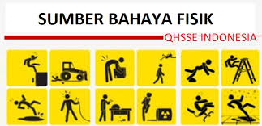
Bahaya Fisik dan Mekanik

Slide 18
Bahaya Ergonomik
Ergonomi berasal dari bahasa Yunani, Ergon yang berarti kerja dan Nomos yang berarti aturan/hukum. Jadi ergonomi secara singkat juga dapat diartikan aturan/hukum dalam bekerja.

Slide 19
Bahaya ergonomik
Secara umum ergonomi didefinisikan suatu cabang ilmu yang statis untuk memanfaatkan informasi-informasi mengenal sifat, kemampuan dan keterbatasan manusia dalam merancang suatu sistem kerja sehingga orang dapat hidup dan bekerja pada sistem itu dengan baik, yaitu mencapai tujuan yang diinginkan melalui pekerjaan itu, dengan efektif sehat, nyaman, dan efisien.

Slide 20
Bahaya Ergonomik
Tidak hanya hubungannya dengan alat, ergonomi juga mencakup pengkajian interaksi antara manusia dengan unsur-unsur sistem kerja lain, yaitu bahan dan lingkungan, bahkan juga metoda dan organisasi.
(Sutalaksana, 2006)

Slide 21
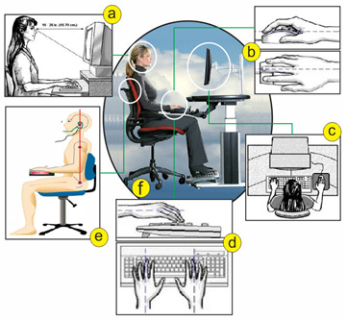
Bahaya Ergonomi

Slide 22
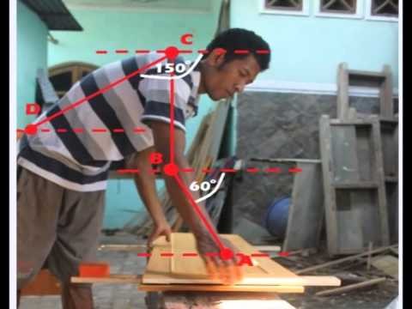
Bahaya Ergonomi

Slide 23
Terima Kasih

